Slide 1


Hela trädet används
Trä är ett användbart material, och varje del av trädet används så resurseffektivt som möjligt.
De nedre, grövre delarna av stammen blir råvara till sågverken, där de sågas och hyvlas till plankor och brädor och används för att bygga hus och möbler av.
De övre, smalare delarna av trädet, och tunna träd från gallring, blir massa för tillverkning av framför allt papper, kartong och textil.
En del av trädens toppar och grenar, samt till exempel det sågspån som uppstår när plankorna sågas och hyvlas, blir bioenergi, biodrivmedel eller används som råvara i kemiindustrin.
På avverkningsplatsen lämnas dessutom stubbar, rötter och en del grenar kvar. Dessa förmultnar och blir näring i marken.

Slide 2
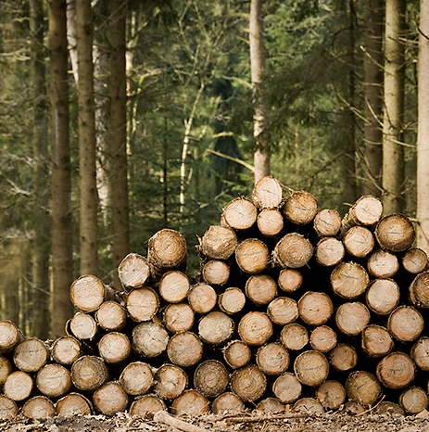
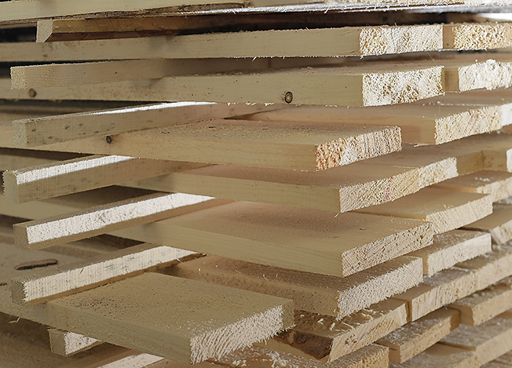
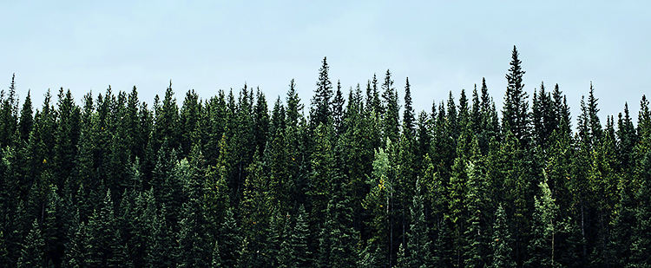
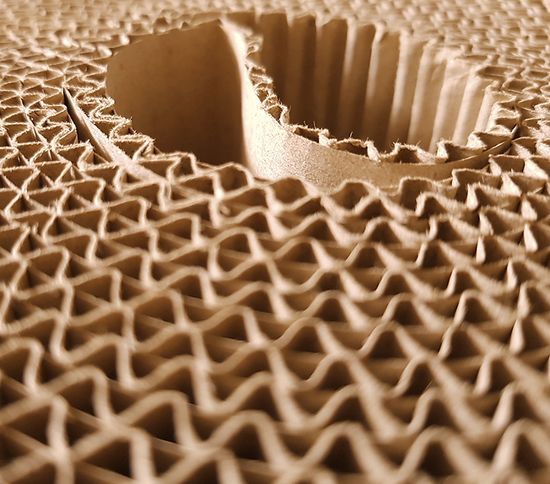
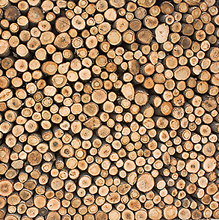
Allt tas till vara
Import av sågtimmer
1 miljon m³
Export av sågtimmer
0,5 miljoner m³
34,6
miljoner
m³ sågtimmer
Sågverk
35,6 miljoner m³
Cirka 10 miljoner m³ fub flis
Från skogen*
Massa- och pappersindustri
47,4 miljoner m³
30,7
miljoner
m³ massaved
Export av massaved
0,8 miljoner m³
* Utöver den industriella rundveden från skogen tas det också ut 6,3 miljoner m³ rundved för andra ändamål, såsom exempelvis brännved (biobränsle) och ved för husbehov.
Import av massaved och flis
6,7 miljoner m³
m³ avser m³ fub – kubikmeter fast mått under bark, dvs. vedvolym utan bark och topp.

Slide 3
Så här fungerar skogsnäringens cirkulära kretslopp
Fotosyntes
Växande träd omvandlar solljus, luftens koldioxid och markens vatten till ved. Genom fotosyntesen binds koldioxid in som kol i det som växer.
Skog
När träden är fullvuxna, skördas de. Nya plantor planteras efter avverkning.
Produktion
De träd som skördas blir ­produkter, som till exempel virke till hus och möbler, eller kartong, papper eller textil. Dessa produkter fortsätter lagra det kol som de växande träden har bundit in.
Innovation
Det pågår en ständig utveckling av produkter och processer för att öka resurseffektiviteten och förädlingsgraden.
Återvinning och återbruk
Fibern tål att återvinnas många gånger om. Fiberbaserade ­förpackningar har en hög åter­­vinningsgrad, och intresset för att återbruka mer byggmaterial i trä ökar.
Bioenergi
När träfibern är uttjänt kan den tillsammans med restprodukter
från skogsindustrin bli bioenergi för uppvärmning, el och driv­medel. Då avges biogen koldioxid, som växande träd tar upp i ­fotosyntesen. Därmed sluts också krets­loppet.

Slide 4
Enligt beräkningar för 2024 uppskattas skogsnäringens samlade klimatnyttor – från växande skog, lagrat kol i träprodukter och substitutionseffekter – till 97 miljoner ton ­kol­dioxidekvivalenter (CO₂e). Då är även de egna utsläppen inkluderade. Skogsnäringens positiva effekter är därmed nästan dubbelt så stora som Sveriges totala utsläpp av växthusgaser (47,5 miljoner ton CO₂e). Detta främst tack vare växande skog som binder kol­dioxid och de effekter som uppstår när trä­baserat väljs framför fossilbaserade alternativ.
Klimatnytta dubbelt så stor som Sveriges utsläpp
Källa: Naturvårdsverket 2024

Slide 5
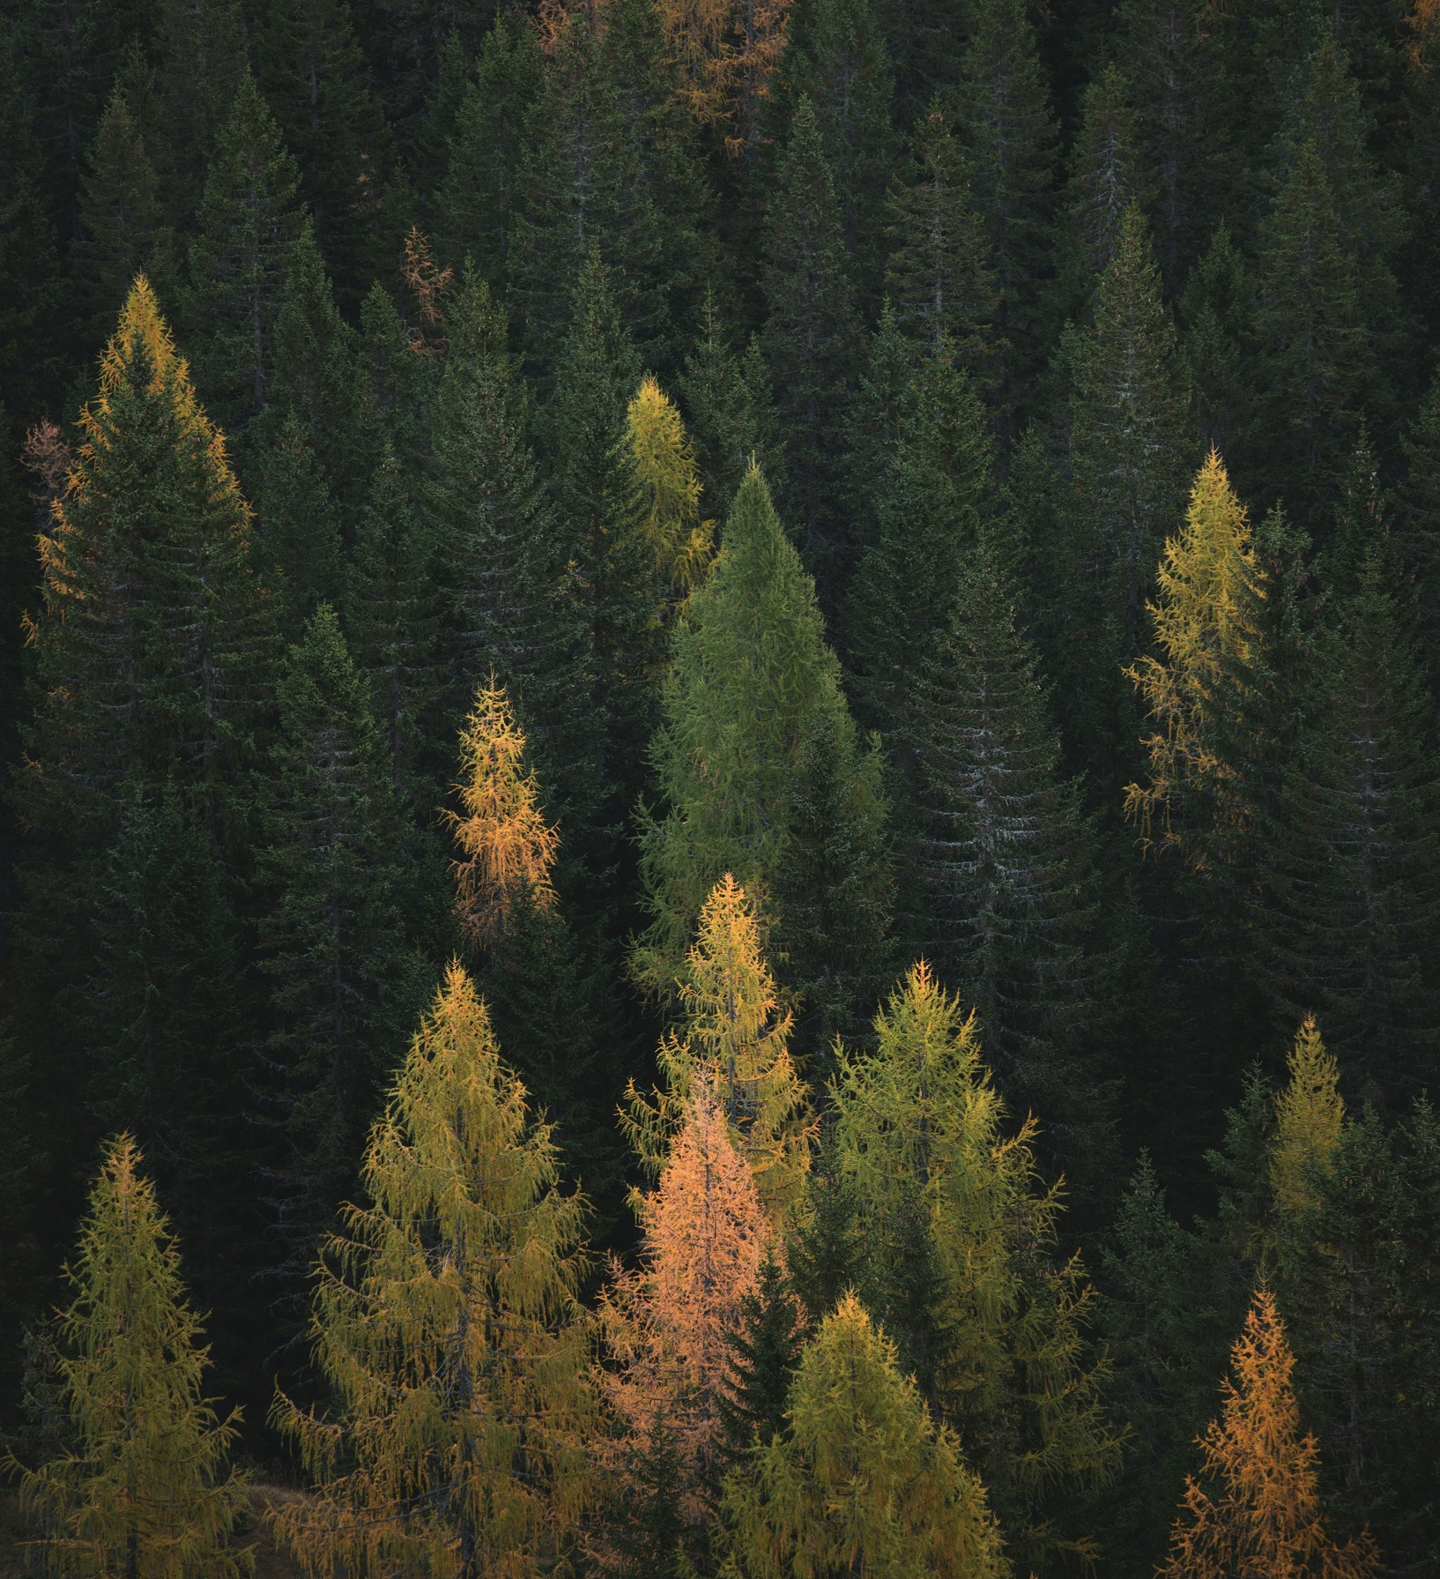
Klimatnytta dubbelt så stor som Sveriges utsläpp
Enligt beräkningar för 2024 uppskattas skogsnäringens samlade klimatnyttor – från växande skog, lagrat kol i träprodukter och substitutionseffekter – till 97 miljoner ton ­kol­dioxidekvivalenter (CO₂e). Då är även de egna utsläppen inkluderade.
Skogsnäringens positiva effekter är därmed nästan dubbelt så stora som Sveriges totala utsläpp av växthusgaser (47,5 miljoner ton CO₂e). Detta främst tack vare växande skog som binder kol­dioxid och de effekter som uppstår när trä­baserat väljs framför fossilbaserade alternativ.

Slide 6
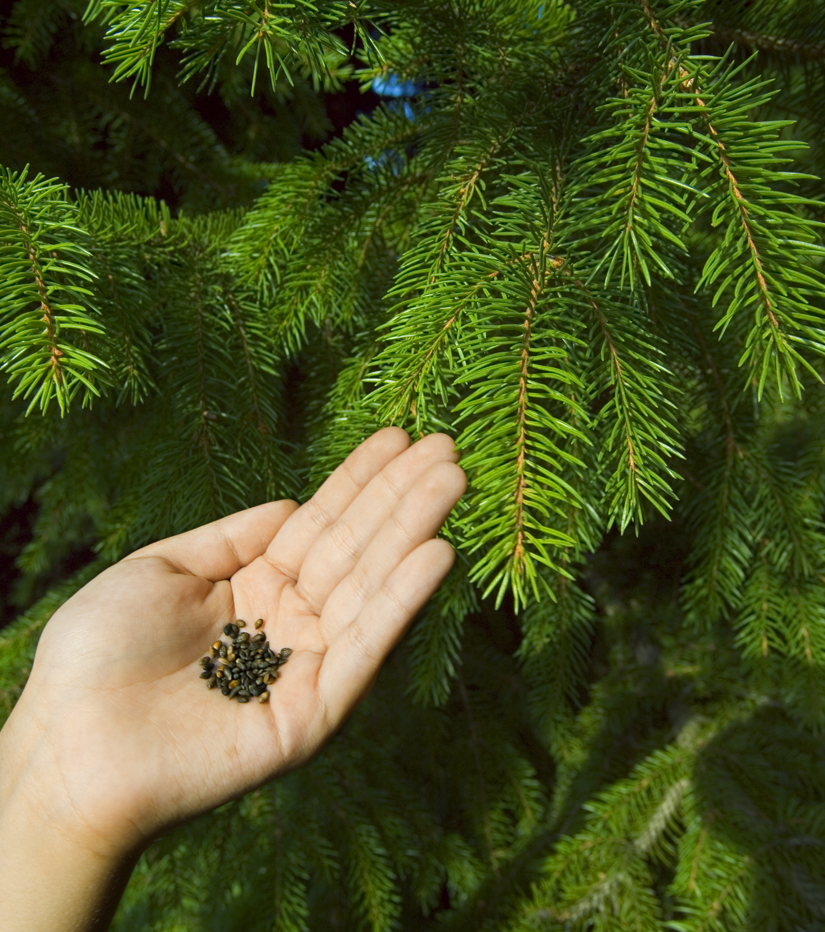
ISO-standard kan beräkna klimatnyttor
För att beräkna klimateffekten av skogsbruk och produkter av träråvara kan man med fördel tillämpa ISO­-standard ISO 13391.
Den inkluderar inte bara kollagring, utan även substitution – när träbaserade alternativ väljs framför fossilintensiva material. Standarden är möjlig att tillämpa på nationell nivå, såväl som för enskilda företag och organisationer.

Slide 7




Skogsnäringens klimatarbete
KOLLAGRING
MINSKADE UTSLÄPP
I SKOGEN
32 miljoner ton CO₂e
Svensk skog band 2024 in netto 32 miljoner ton CO₂e.
Växande skog binder in och lagrar kol­dioxid i träd och mark. För att maximera tillväxten i skogen är det viktigt att gallra och röja, välja rätt plantmaterial, gödsla och förebygga skador på skogen, till ­exempel betesskador.
I TRÄBASERADE PRODUKTER
6 miljoner ton CO²e
Skogsindustrins tillverkning av träbaserade produkter ökade lagret av kol i samhället motsvarande 6 miljoner ton CO₂e 2024.
Träbaserade produkter lagrar kol.
Eftersom kolet stannar i träfibern, är ­långlivade produkter och återvinning av månglivade produkter bra för att ­maximera kollagret.
FRÅN SKOGSNÄRINGENS ­VÄRDEKEDJA
-4 miljoner ton CO₂e
Skogsindustrin gav 2024 upphov till utsläpp ­motsvarande 4 miljoner ton CO₂e.
Skogsindustrins produktion är i princip helt fossilfri. De utsläpp som branschen ger upphov till, är framför allt från arbets­maskiner och vid transporter. Branschen arbetar aktivt med att minska dessa utsläpp.
GENOM SUBSTITUTION
63 miljoner ton CO₂e
Skogsindustrins produkter höll 2024 undan utsläpp från andra material och energi­källor med cirka 63 miljoner ton CO₂e.
När förnybara produkter från skogen ersätter fossilintensiva alternativ, kan fossila bränslen och material stanna kvar under mark.

Slide 8
Viktigt för klimatet att använda fossilfria material
Bygg- och fastighetssektorn svarar för 37 procent av världens totala utsläpp av växthusgaser. I Sverige står dessa sektorer för 22 procent av Sveriges totala utsläpp av växthusgaser. (2022)
En väg till minskade utsläpp är träbaserade byggmaterial, minskat byggsvinn och att bygga mer resurseffektivt.

